Slide 1
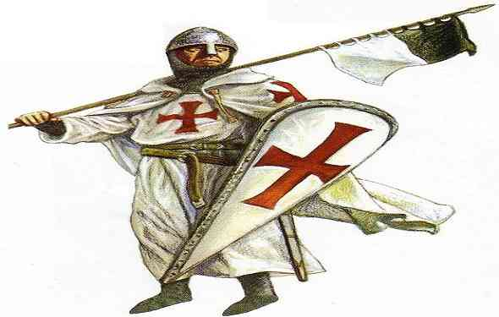
غزو الفرنجة
أولا: أوضاع البلاد العربية قبيل حروب الفرنجة
ثانيا: مفهوم حروب الفرنجة
ثالثا: دوافع حروب الفرنجة
رابعا: حملات الفرنجة
خامسا: نتائج حروب الفرنجة

Slide 2
أوضاع البلاد العربية قبيل حروب الفرنجة
شهد المشرق الإسلامي في القرن الخامس الهجري انقساما سياسيا ،اتسم بالصرعات العسكرية والمذهبية بين الخلافة العباسية في بغداد والخلافة الفاطمية في القاهرة :
تدخل السلاجقة بطلب من الخليفة العباسي لمواجهة الخطر الفاطمي، تمكن السلاجقة من السيطرة على العراق وبلاد الشام
ولكن سرعان ما قامت الصراعات بين امراء السلاجقة فحل حكم الأتابكيات و يطلق على صاحب الاتابكية اسم أتابك وهي كلمة تركية تعني ( مربوا أبناء السلاطين)
مهد ذلك لأطماع الفرنجة للسيطرة على مناطق واسعة من بلاد الشام
أدى إلى
أدى إلى
أدى إلى

Slide 3
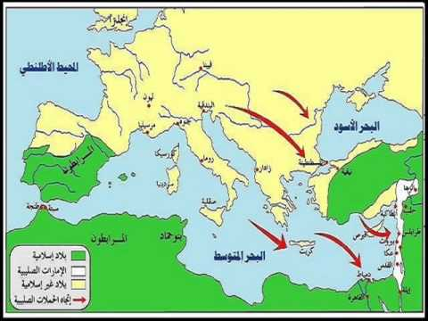
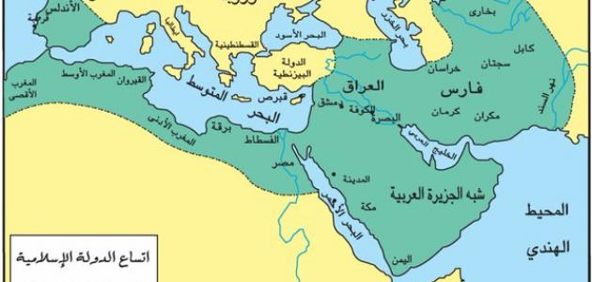
حروب الفرنجة
عرف
حروب الفرنجة : هي حملات عسكرية شنتها أوروبا على العالم الإسلامي في فترات تاريخية
متعاقبة ( 1096- 1291 ) ما يقارب قرنين من الزمان ، وسميت بالحروب الصليبية
لأنهم اتخذوا الصليب شعارا لحملاتهم .

Slide 4
دوافع حروب الفرنجة
عدد
تعددت دوافع حروب الفرنجة :
دوافع حروب الفرنجة
السياسية
1- رغبة أمراء أوروبا بتأسيس إمارات لهم في المشرق
2- استغلال ضعف المسلمين وانقسامهم
الاقتصادية
1- رغبة ملوك أوروبا في السيطرة على طرق التجارة
2- السيطرة على ثروات العالم الإسلامي
الاجتماعية
رغبة الأوروبيين بالتخلص من الأحوال الاجتماعية السيئة مثل الفقر والعبودية
الدينية
1- انتزاع الأماكن المسيحية المقدسة في فلسطين من أيدي المسلمين
2- رغبة البابا بالسيطرة على الكنائس الشرقية

Slide 5
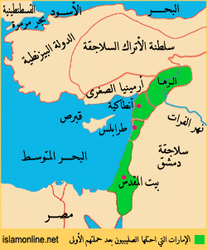
حملات الفرنجة
حملة الفرنجة الأولى
سببها : دوافع حروب الفرنجة المذكورة سابقا
النتائج :
1- ألحقت الهزيمة بالسلاجقة المسلمين
2- تأسيس إمارات فرنجية مثل:
الرها، أنطاكيا، طرابلس ومملكة بيت المقدس

Slide 6
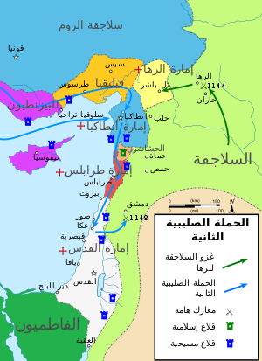
حملات الفرنجة
حملة الفرنجة الثانية
سببها : استعادة الرها من يد المسلمين بعد أن تمكن عماد الدين زنكي من تحريرها.
النتائج :
1- هاجمت الحملة دمشق ولكنها لم تستطع احتلالها لاستنجاد
أهلها بنور الدين زنكي فقضى على معظم رجال الحملة
2- فشلت الحملة وعادت إلى أوروبا

Slide 7
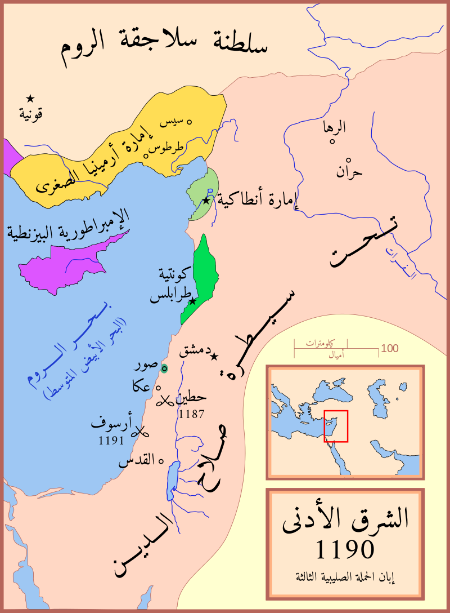
حملات الفرنجة
حملة الفرنجة الثالثة
سببها : استعادة بيت المقدس بعد أن تمكن المسلمون من تحريرها بقيادة صلاح الدين الأيوبي في معركة حطين عام 1187 م .
النتائج :
انتهت الحملة بتوقيع صلح الرملة بين الفرنجة والمسلمين

Slide 8
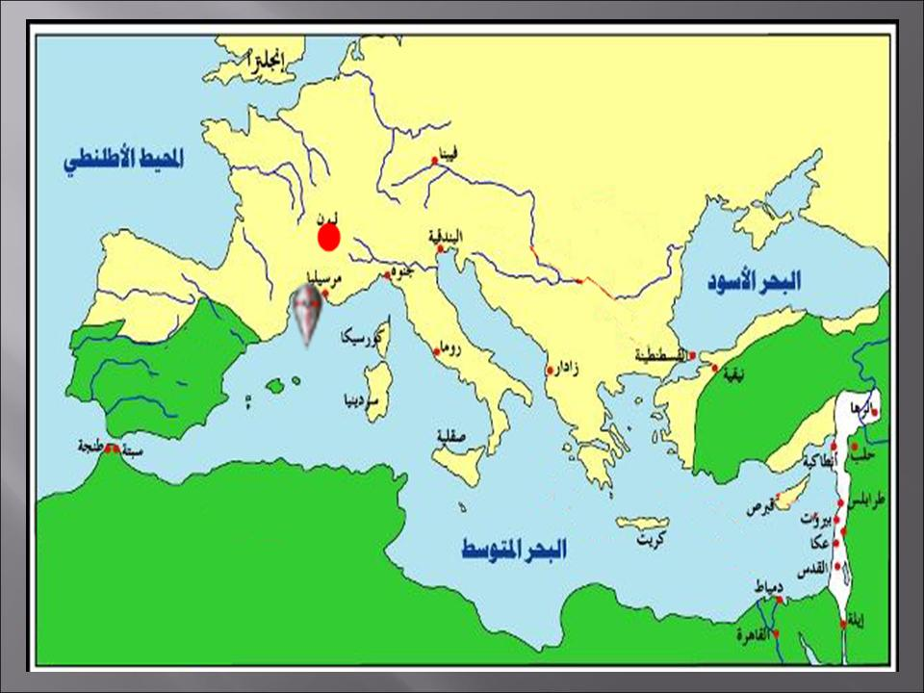
حملات الفرنجة
حملة الفرنجة الرابعة
سببها : استهدفت مصر لثرواتها الغنية وموقعها الاستراتيجي.
النتيجة :
تحولت الحملة إلى القسطنطينية

Slide 9
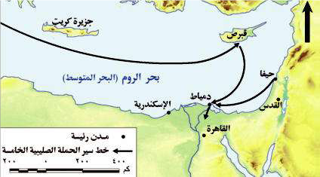
حملات الفرنجة
حملة الفرنجة الخامسة
سببها : السيطرة على القدس عن طريق السيطرة على الدولة الأيوبية في مصر.
النتيجة :
1- احتلوا دمياط في البداية
2- ثم واصلوا سيرهم نحو القاهرة
فتح عليهم المصريون الجسور، فخشوا الغرق
واضطروا للانسحاب وبذلك فشلت الحملة
من احتلال مصر.

Slide 10
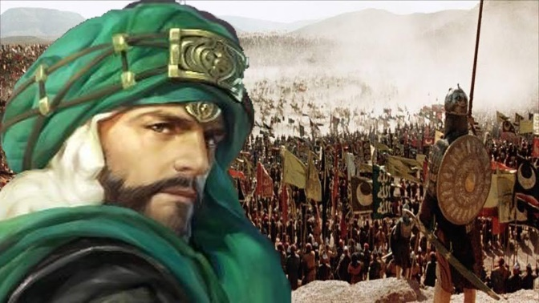
حملات الفرنجة
حملة الفرنجة السادسة
توقيع معاهدة يافا بين الفرنجة والمسلمين.
الفرنجة: بقيادة الإمبراطور الألماني فردريك الثاني
المسلمين: بقيادة الملك الكامل الأيوبي
بنود المعاهدة :
1- الصلح بين الطرفين لمدة 10 سنوات
2- تسليم بيت المقدس وبيت لحم والناصرة إلى الفرنجة
3- أن يبقى الحرم القدسي بيد المسلمين

Slide 11
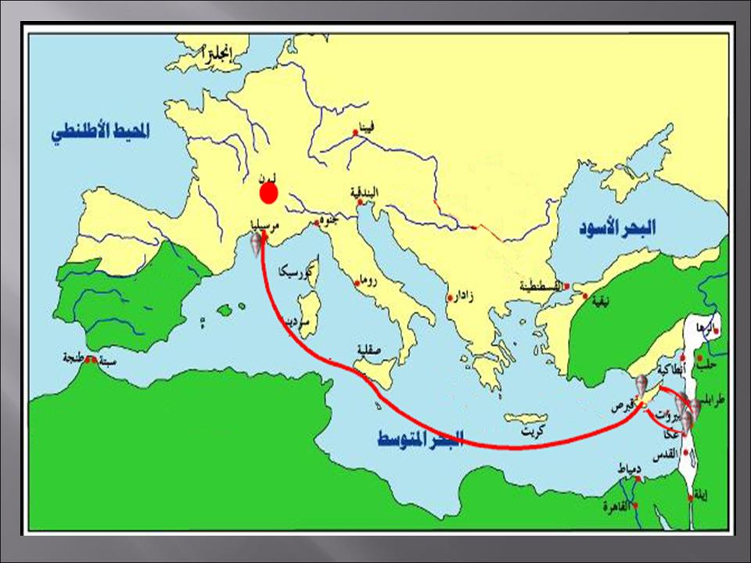
حملات الفرنجة
حملة الفرنجة السابعة
سببها : استرداد بيت المقدس بقيادة الملك الفرنسي لويس التاسع، بعد أن تمكن الملك الأيوبي الناصر داود ملك الكرك من تحريرها.
النتائج :
فشلت الحملة بعد أن وقع لويس التاسع في الأسر.

Slide 12
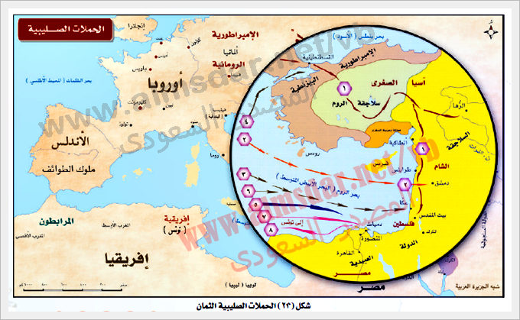
حملات الفرنجة
حملة الفرنجة الثامنة
سببها : ضعف مراكز الفرنجة في بلاد الشام بعد سقوط إمارة أنطاكيا بيد المسلمين، قاد الملك الفرنسي لويس التاسع حملة إلى المغرب العربي.
النتائج :
فشلت الحملة بسبب وفاة لويس التاسع في تونس.

Slide 13
حملات الفرنجة
نتائج حروب الفرنجة
ازدياد النشاط التجاري بين الغرب والشرق أثناء تلك الحروب
لفت أنظار الأوروبيين إلى استعمار المنطقة
تراجع المد الإسلامي نحو الدولة البيزنطية وأوروبا
انتقال مظاهر الحضارة الإسلامية إلى أوروبا
المساعدة في انهيار النظام الاقطاعي في أوروبا
بناء حصون وقلاع جديدة في بلاد الشام لمقاومة الغزو الفرنجي مثل قلعة عجلون

